Slide 1
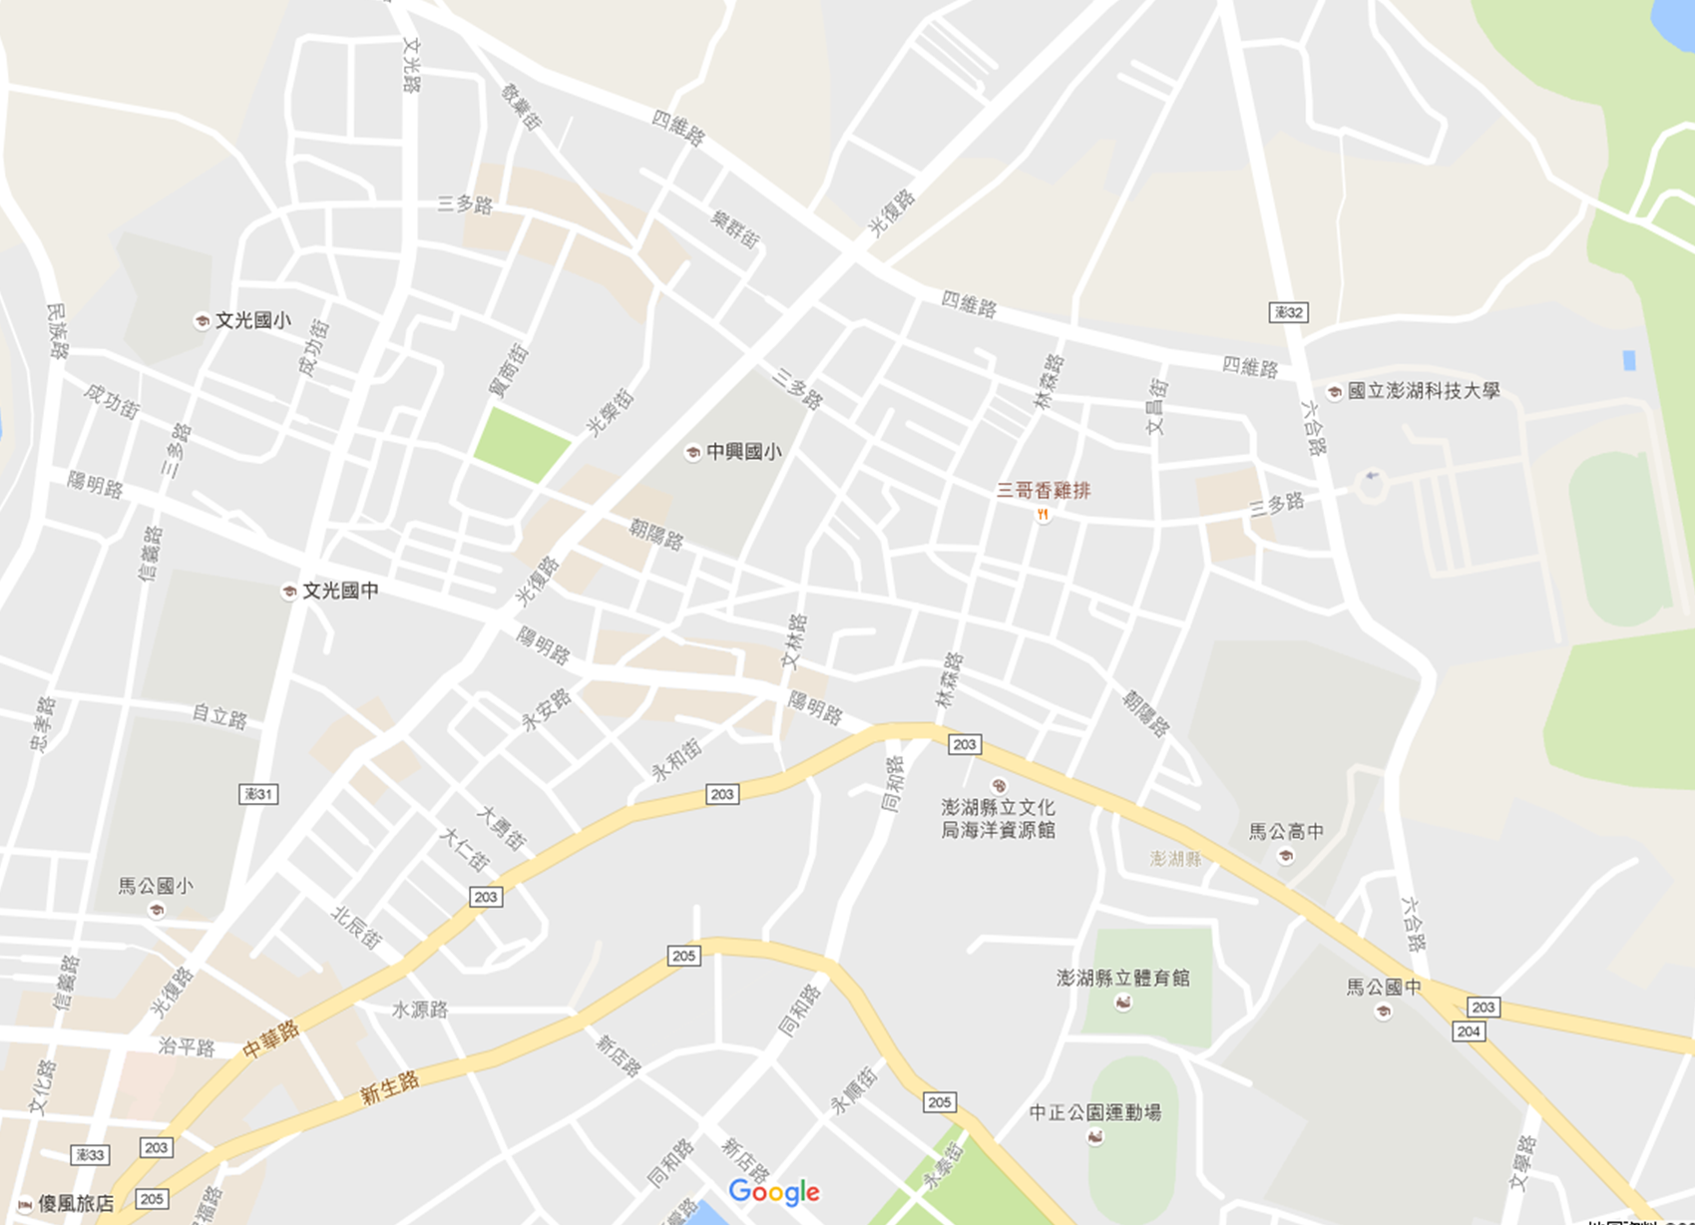






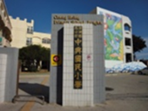

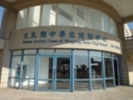
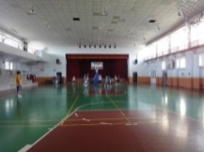








澎湖縣馬公市陽明里簡易疏散避難圖
防 災 資 訊 表
陽明里基本資料
總人口數：2803人
災害通報單位(人員)
1.澎湖縣災害應變中心 電話:06-9277619 2.馬公市災害應變中心 電話:06-9272173 3.陽明里里長-黃信義 電話:0932-779-064 電話:06-9275862 4.光明派出所 電話:06-9272542 5.馬公消防分隊 電話:06-9272137
避難原則
水災:遠離低窪地區或前往避難收容場所。 地震:前往開放空間或避難收容場所。 海嘯:遠離沿海低窪地區，前往就近高地避難。
避難收容處所
地點:中興國小 適合災害類別:水災、地震、海嘯 樓層:2層樓 面積:300平方公尺 臨時收容:75人 中長期收容:50人 地址:馬公市光復路186號 電話:06-9272779
地點:文光國中 適合災害類別:水災、地震、海嘯 樓層:3層樓 面積:1000平方公尺 臨時收容:250人 中長期收容:165人 地址:馬公市文光路17號 電話:06-9272992
地點:馬公國小 適合災害類別:水災、地震、海嘯 樓層:2層樓 面積:400平方公尺 臨時收容:100人 中長期收容:65人 地址:馬公市明遠路2號 電話:06-9272165
馬公市公所112年03月製作
陽明里
火燒坪公園
光榮公園
中興國小
(水災、地震、海嘯)
千禧公園
重威紀念公園
文光國中
(水災、地震、海嘯)
馬公國小
(水災、地震、海嘯)
光明派出所
圖 例 | 標示 | 設施
 | 疏散避難方向 | 室內避難收容處所 | 公園 | 醫療單位
 | 易淹水地區 | 室外避難處所 | 警察單位
 | 持續觀察地區 | 直升機起降點 | 消防單位

